Slide 1

Regionalismo y jergas
Karina Reyna Anchondo ─ David Pérez García
Alayn De La Rosa

Slide 2
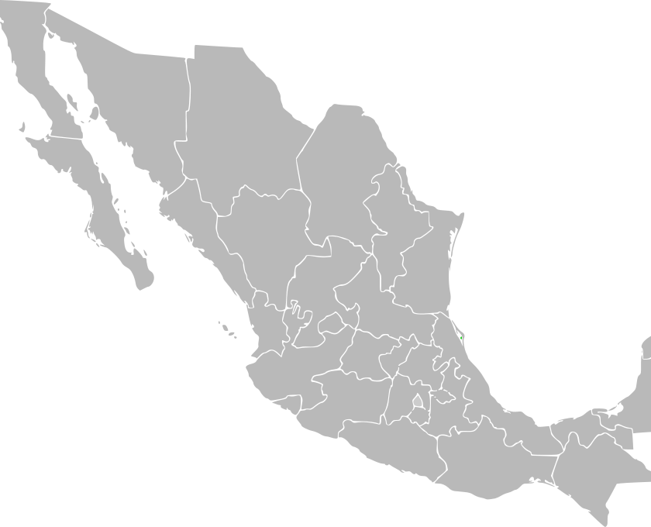
Regionalismo
Los regionalismos son aquellas palabras que se usan en un espacio geográfico particular (un país o varios países) y que son sinónimos de palabras que se usan a nivel general, es decir, en esa zona se le da a un concepto un nombre diferente al que se usa comúnmente.

Slide 3
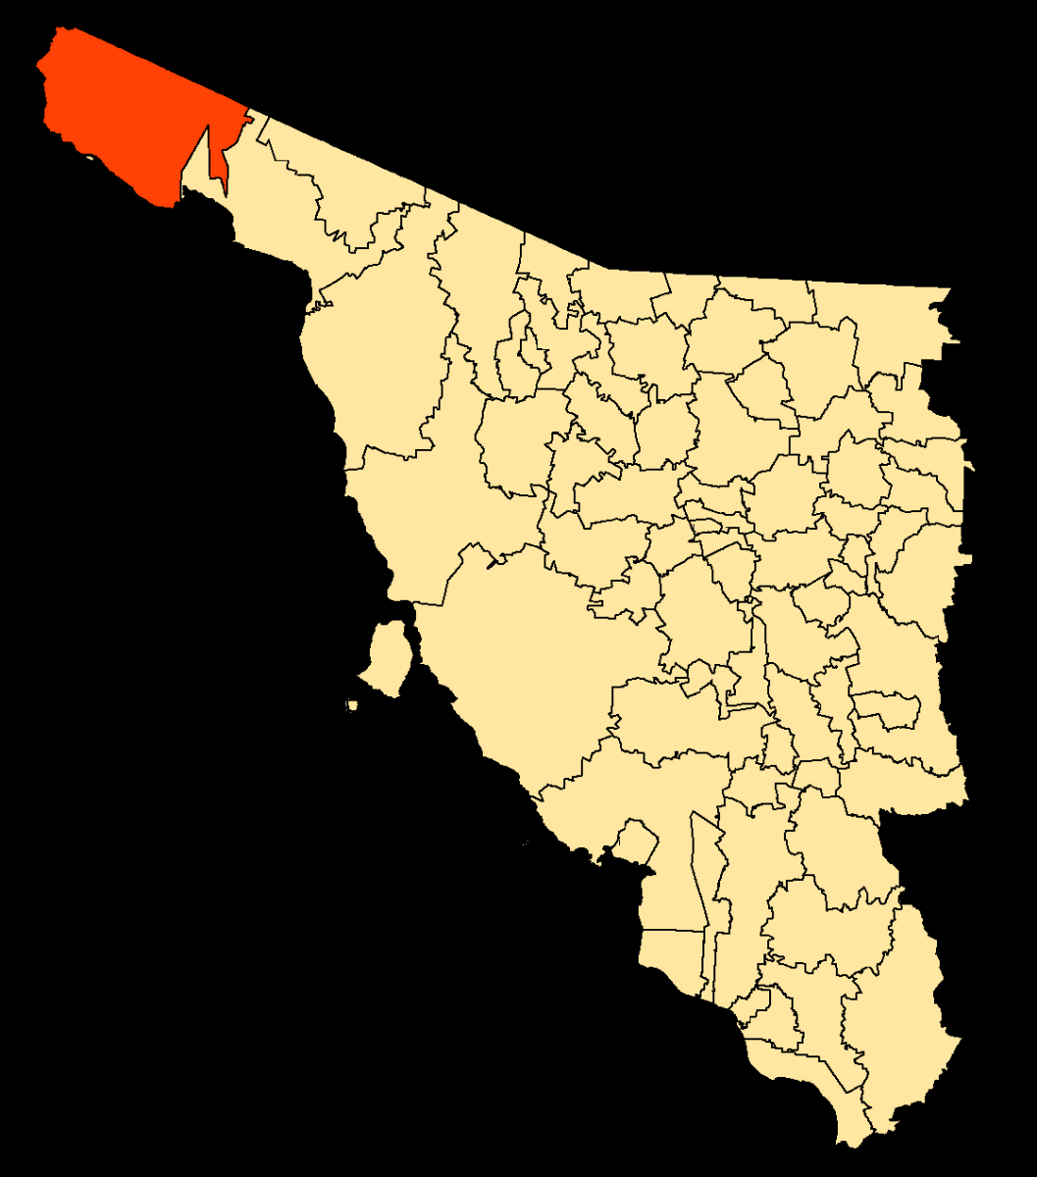
Regionalismo
Un regionalismo no es lo mismo que un localismo. Este último se refiere al uso en lugares más pequeños de un país (una provincia o una ciudad) de términos que se emplean como sinónimos de otros términos usados generalmente.

Slide 4
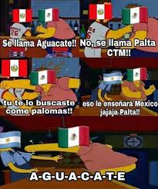
Ejemplo de regionalismo

Slide 5
Ejemplos
Lapicera – pluma – bolígrafo – birome
Jornada – trabajo – jornal – chamba – laburo
Niños – chavos –chamacos – críos – pibes – chicos – chamos
Autobús – colectivo – camión – guagua
Tienda – negocio – almacén – bodega

Slide 6
Oraciones
Necesito una pluma para poder firmar el contrato ahora.
Conseguí una nueva chamba. Comienzo el próximo mes.
Los chamacos destrozaron el cantero cuando jugaban al fútbol
Fui a la bodega a comprar los ingredientes para la torta de chocolate.
En el avión me tocó sentarme al lado de un gringo. No le entendía nada.

Slide 7
Jerga
Es una modalidad del lenguaje que se usa para ocultar el verdadero significado de algo ya que les resulta a los demás incomprensible.

Slide 8
Argot
Es el lenguaje utilizado por un grupo de personas que comparten características en común, ya sea que tengan la misma posición social o aficiones.

Slide 9
JERGA: variedad lingüística usada con frecuencia con la intención de ocultar el verdadero significado de las palabras.
Profesional: Son grupos que utilizan tecnicismos
Ej: La jerga de los doctores
Ej: La jerga de los abogados
ARGOT (social): Es todo tipo de palabras y frases entre personas de un mismo circulo social o con aficiones en común.
Ej: Las frases que utilizan los millenials; como crush, nopor, popu, pro gamer, OC, Waifu, etc.

Slide 10
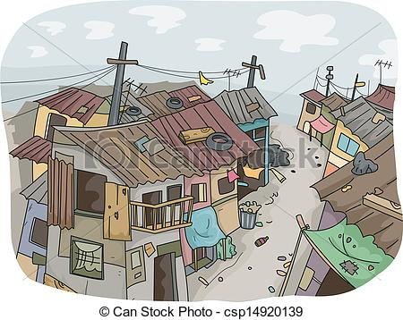
Caló
Los grupos delincuenciales han creado una serie de sistemas para identificarse, conocerse y comunicarse con facilidad. Para este fin, crearon una jerga lingüística derivada del español, con aportes de varias lenguas e interpretaciones particulares de palabras. Este sistema es utilizado para comunicarse y mantener lejos de su grupo a personas ajenas o indeseables, por ejemplo a miembros de la policía.
Considerado la jerga de la delincuencia
El caló puede incluir groserías o “malas palabras”, pero también juegos de palabras o disfraces

Slide 11


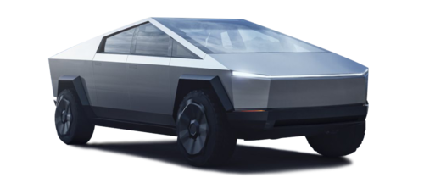

casa = chante, cantón, jaula
bebida alcohólica = chupe, pomo
automóvil = nave
dinero = lana, varo, cambio.

Slide 12

Gracias por su atención.
Gracias por su atención.
Gracias por su atención.
Gracias por su atención.
Gracias por su atención.
Gracias por su atención.
Gracias por su atención.
Gracias por su atención.
Gracias por su atención.
Gracias por su atención.
Gracias por su atención.
Gracias por su atención.
Gracias por su atención.
Gracias por su atención.
Gracias por su atención.
Gracias por su atención.
Gracias por su atención.
Gracias por su atención.
Gracias por su atención.
Gracias por su atención.
Gracias por su atención.
Gracias por su atención.
Gracias por su atención.
Gracias por su atención.
Gracias por su atención.
Gracias por su atención.
Gracias por su atención.
Gracias por su atención.
Gracias por su atención.
Gracias por su atención.
Gracias por su atención.
Gracias por su atención.
Gracias por su atención.
Gracias por su atención.
Gracias por su atención.
Gracias por su atención.
Gracias por su atención.
Gracias por su atención.
Gracias por su atención.
Gracias por su atención.
Gracias por su atención.
Gracias por su atención.
Gracias por su atención.
Gracias por su atención.
Gracias por su atención.
Gracias por su atención.
Gracias por su atención.
A continuación se realizara el ejercicio.

